Slide 1
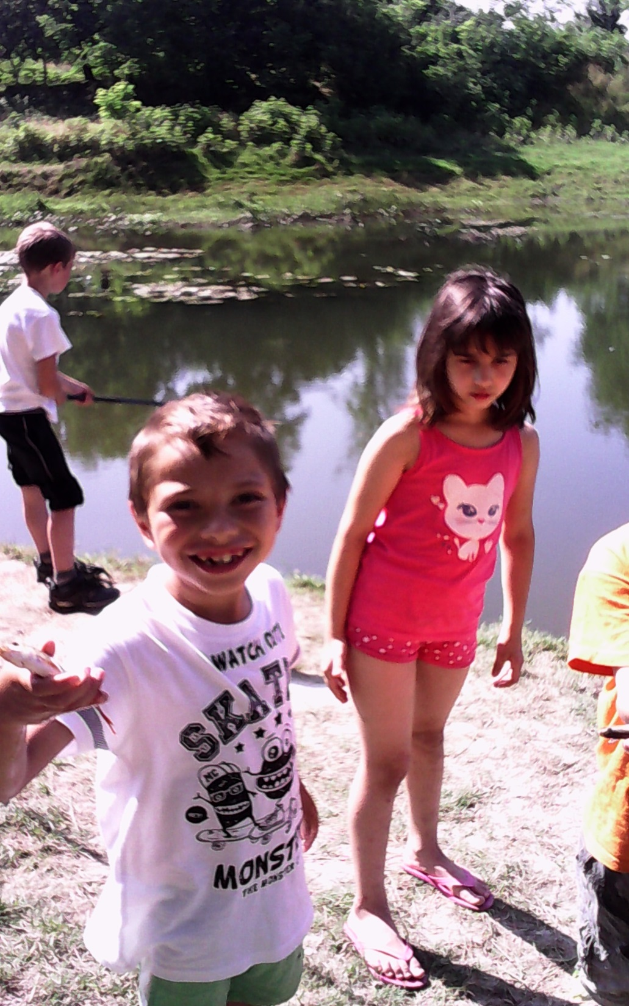
IZLET NA KARAŠICU POVODOM KRAJA PRVOG RAZREDA
MARLJIVO SMO UČILI CIJELU GODINU , PA JE VRIJEME ZA ZASLUŽENI ODMOR

Slide 2
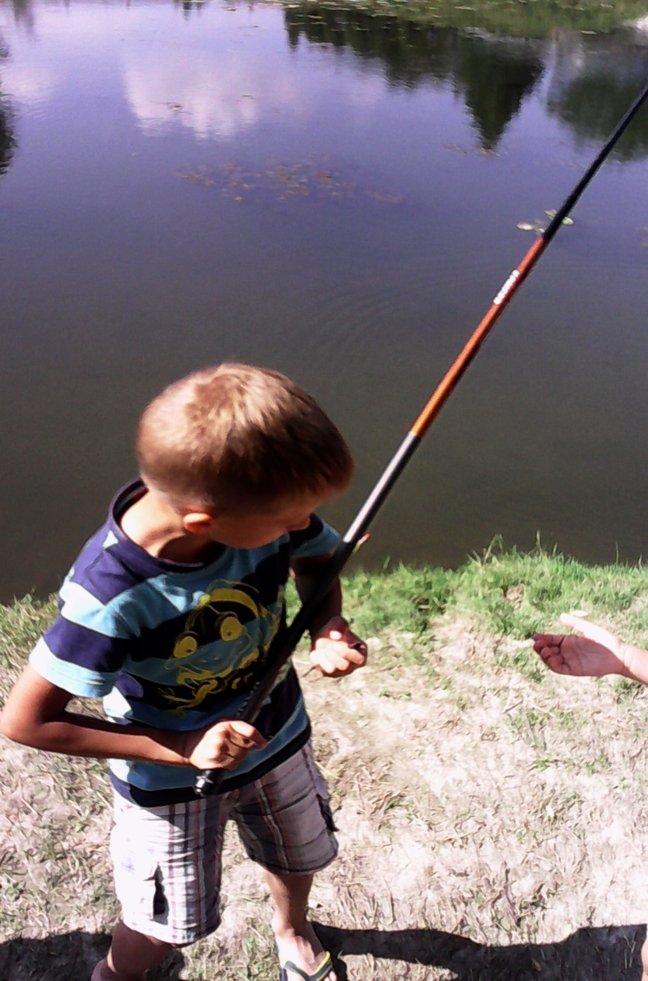
SHATILI SMO DA IMAMO
PRAVE PECAROŠE U RAZRED
MATEJ:5 RIBICA
ILIJA:8 RIBICA

Slide 3
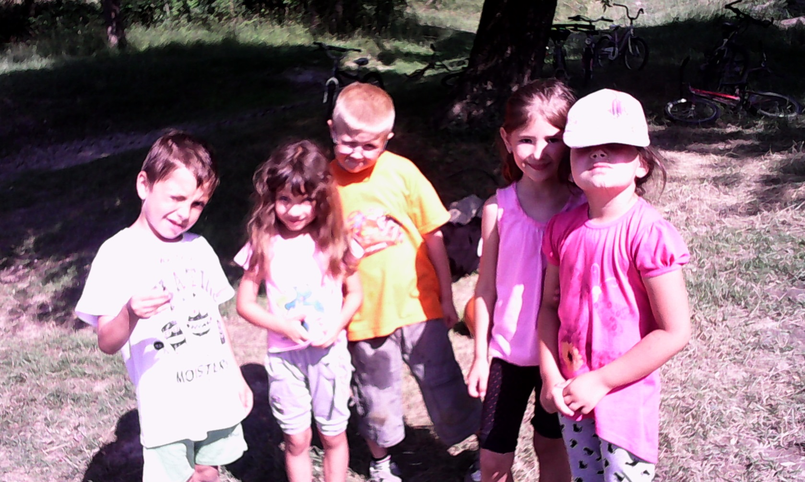
SVI SU SE RADOVALI ULOVU

Slide 4
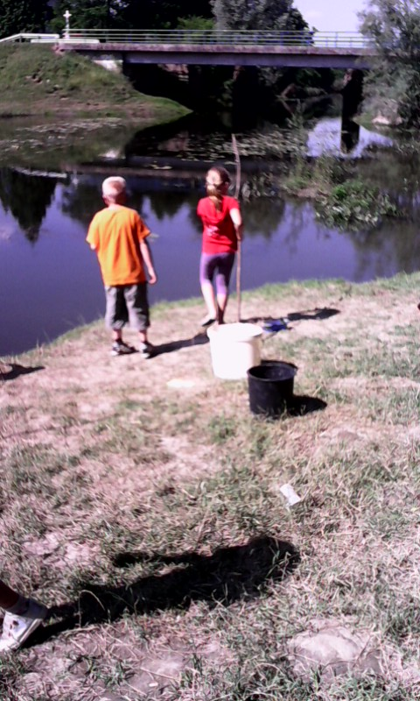
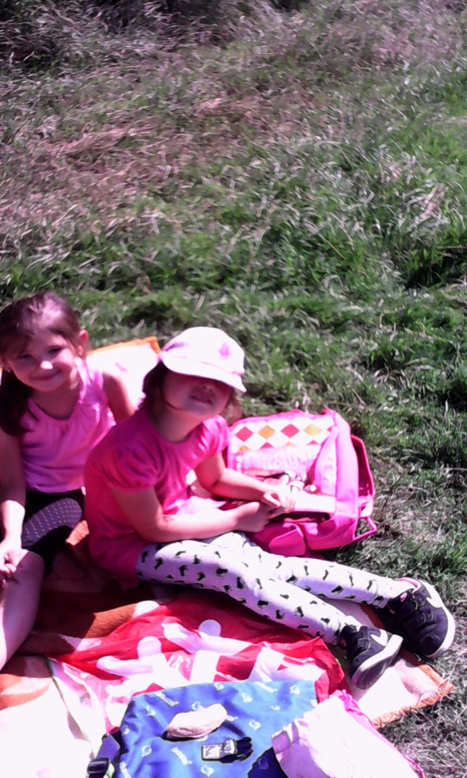
NEKI SU LOVILI ŽABE
,A NEKI UŽIVALI NA SUNCU

Slide 5
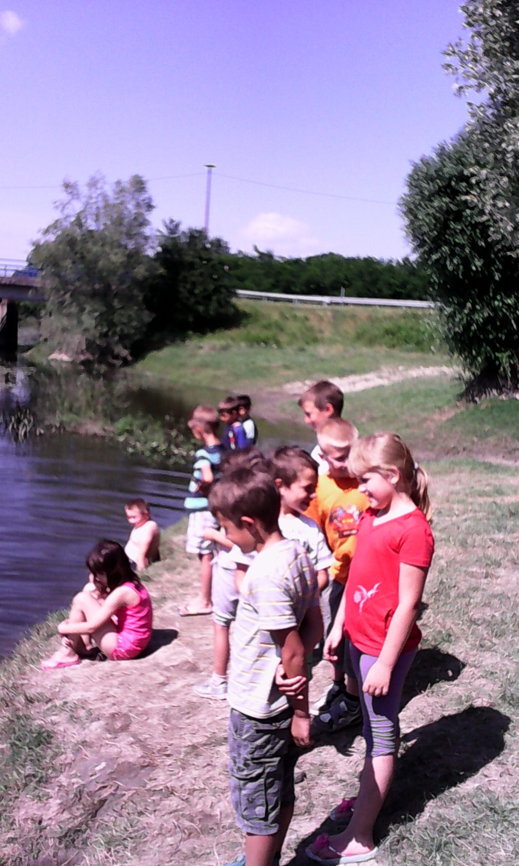
SVI SU ŽELJNO OČEKIVALI
NOVI ULOV ,A TADA JE
STIGLA PRAVA RIBA.
ILIJIN DJED ULOVIO NAM JE ŠTUKU KILAŠICU!

Slide 6
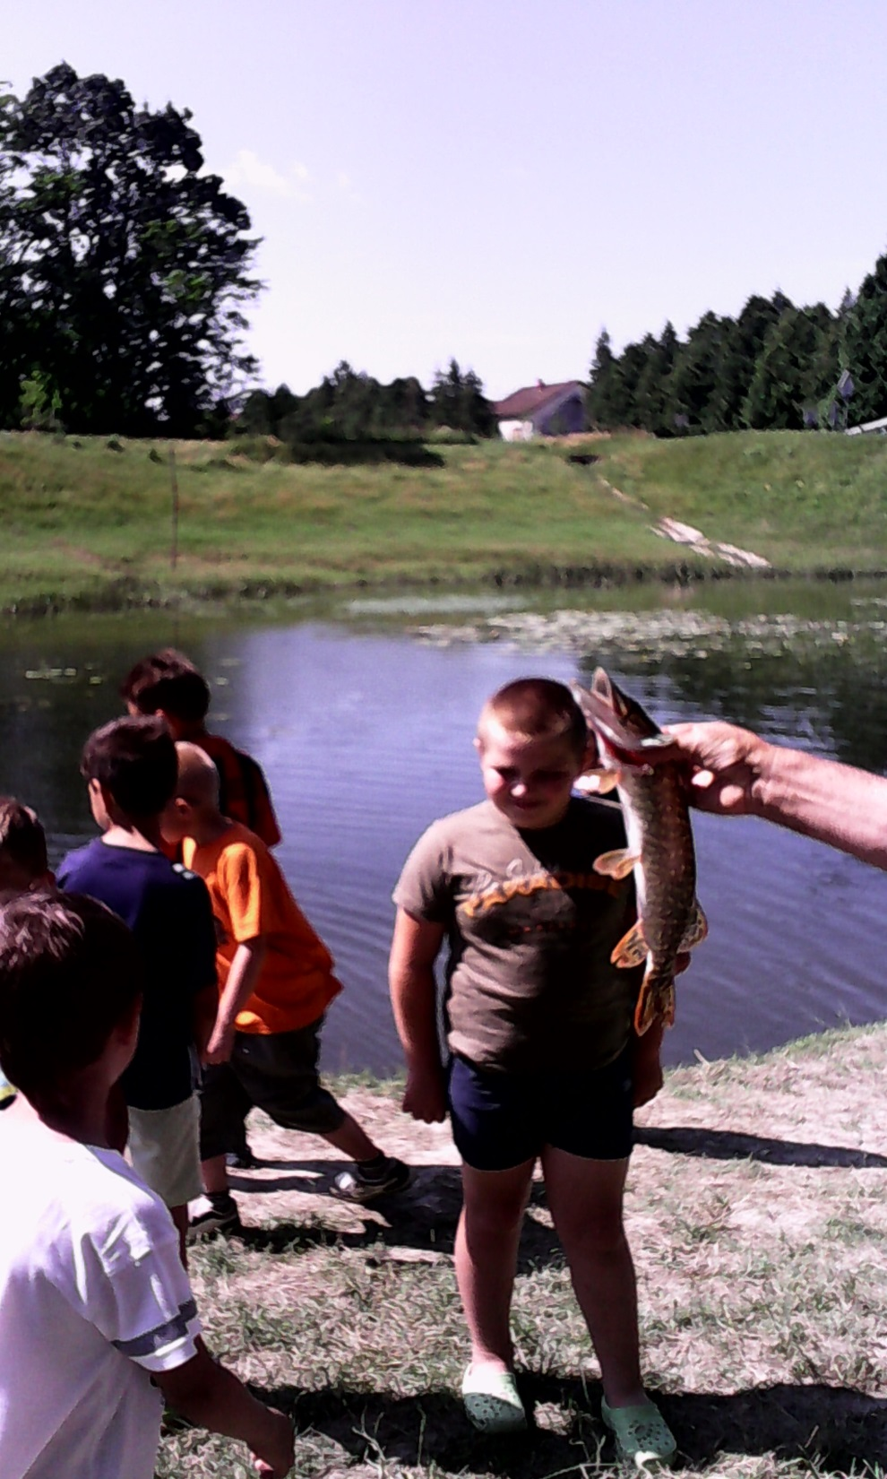
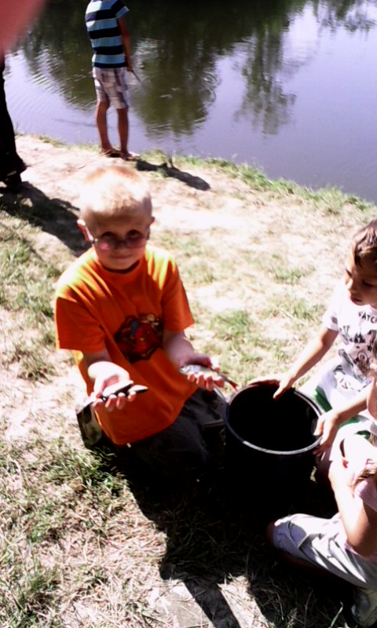
RADOSTI NIJE BILO KRAJA ,
PA SMO VESELO KRENULI KUĆI!

